Slide 1
河源市第四届青少年机器人大赛 智能轨迹赛

Slide 2
赛制以及规则介绍

Slide 3
比赛内容：
本次轨迹赛以“垃圾分类”为主题，要求参赛选手们设计符合竞赛要求的机器人在模拟的城镇中执行生活垃圾的收集和分类任务。每个参赛队由2台自主运行的机器人组成，在跑道内，机器人从起点出发，当遇到任务区时需要完成相应的收集任务送回分类区。

Slide 4
分组：
智能轨迹赛分为⼩学、初中、⾼中3个组别，每⽀队伍由2名选⼿组成。
机器人要求：
机器人平台 | QB1808系列套装
机器人类型 | 全自主机器人
最大体积 | 不超过30*30*30厘米，机器人启动后可以展开
控制器数量 | 允许使用多个ZhRobot控制器
传感器类型 | QB1808系列传感器
传感器数量 | 无限制
驱动类型 | QB1808系列驱动器
使用电机和舵机总数 | 无限制
1. 机器⼈必须使⽤传感器识别线路并由程序控制巡线完成任务。
2. 机器人任务结构不限，为了能精准完成轨迹中的任务，参赛队伍可以添加设计多个符合要求的传感器设备。
3. 现场使用组委会统一提供的编程软件编写。

Slide 5
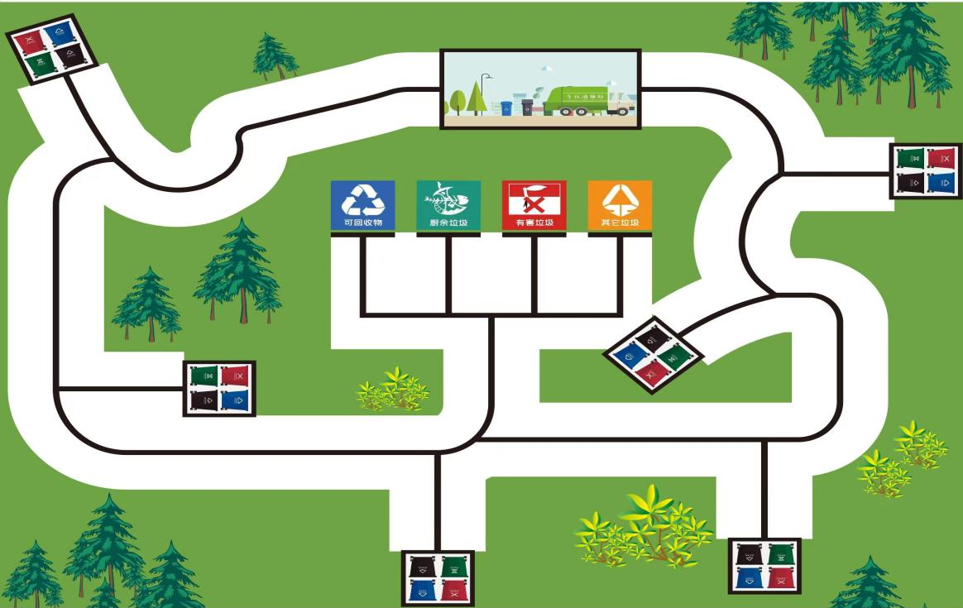
现场任务：
场地：比赛场地采用彩色喷绘布，尺寸 220cm*270cm。从场地上的起点区域出发，有一条 20mm 至 25mm 宽的轨迹线一直延伸到终点区域。此条轨迹线由起止线、直线、折线、圆弧等组成，比赛地图如下：

Slide 6
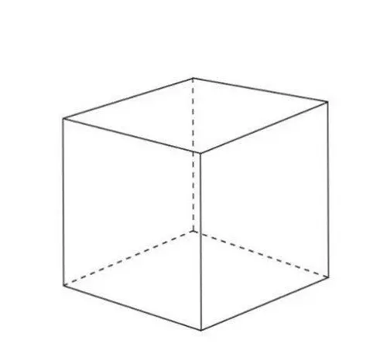
任务道具：由红色、蓝色、绿色、橙色四种颜色小方块组成，其中以红色代表有害垃圾、蓝色代表可回收垃圾、绿色代表厨余垃圾、橙色代表其它垃圾。

Slide 7
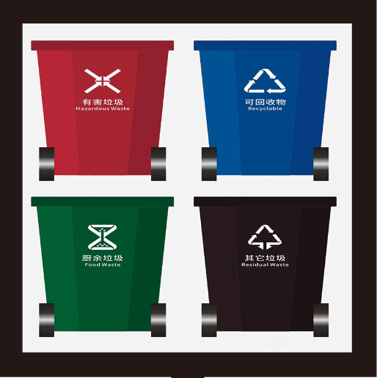
道具摆放:比赛会从四个小方块中随机抽取不同颜色的任务道具摆放在对应的任务位置。例如：抽到红色方块就摆放在有害垃圾位置上。

Slide 8


比赛任务1“出发”:机器人需要同时从起点出发，机器人完全离开起始区(坚直投影)后，完成任务。得20分/台
开始状态
完成任务状态，完全离开起始区(坚直投影)。

Slide 9
比赛任务2“收集搬运”:垃圾道具被机器人收集完全移出垃圾堆的区域。得20分/个
开始状态
完成状态

Slide 10

比赛任务3“分类放置”:根据垃圾种类正确分类至对应的垃圾收集区。
垃圾道具部分完成进入+30分/个
垃圾道具一半以上进入，未完成进入+20分/个

Slide 11
比赛任务4“返回”:机器人完成分类放置后，需要回到并停在起始区(车体部分投影进入即可)。返回起始区过程中机器人允许穿越垃圾收集区域，脱离轨迹线回到起始区继续出发完成任务或者停止结束比赛。得分20/台。
开始状态
完成任务状态。

Slide 12
规则和得分：
1.比赛共分两轮，单轮比赛时间为 3分钟。参赛队在第一轮开始前有90分钟的搭建、编程时间。第一轮结束后，有30分钟时间进行第二轮调试。
2. 每个组别所要求轨迹任务：
小学组需要完成2个回收任务；
初中组需要完成3个回收任务；
高中组需要完成4个回收任务；
3. 机器人必须沿着轨迹线向前运行，当机器人的主体结构投影全部脱离了轨迹线，就被认为是脱线运行。当机器人沿着轨迹线相反的方向走时，视为挑战失败，结束比赛。当前已经得到的分数保留
4. 记分方式：最终得分 =本轮所获的任务分+时间分（注：时间分：两台机器人完成所有任务后，时间分=180-完成时间（秒）。）
5. 机器⼈在正常行驶过程中不允许⼈为打断，否则将被取消本轮成绩。

Slide 13
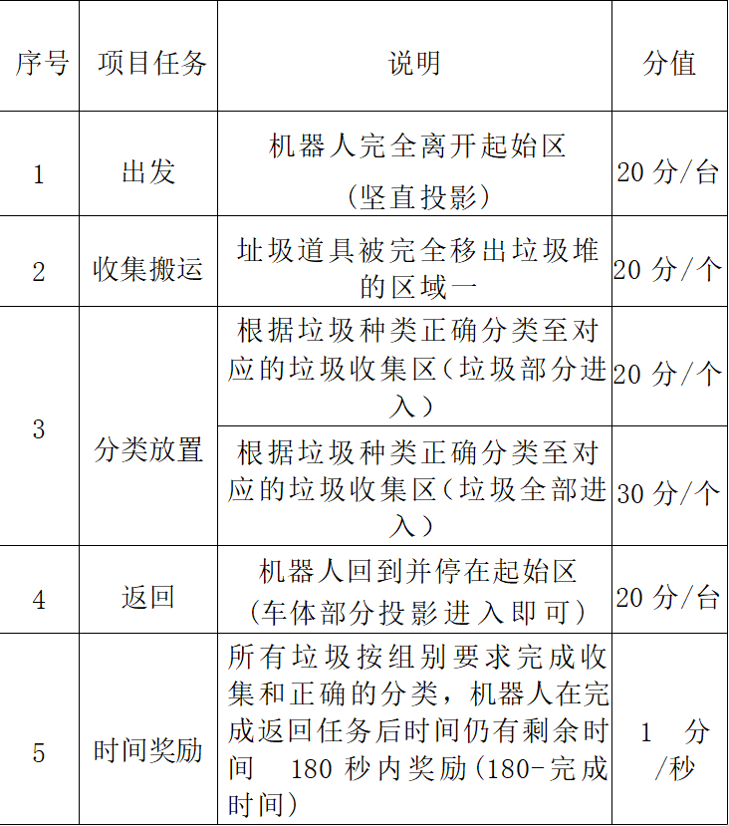
智能轨迹赛任务分值计算

Slide 14
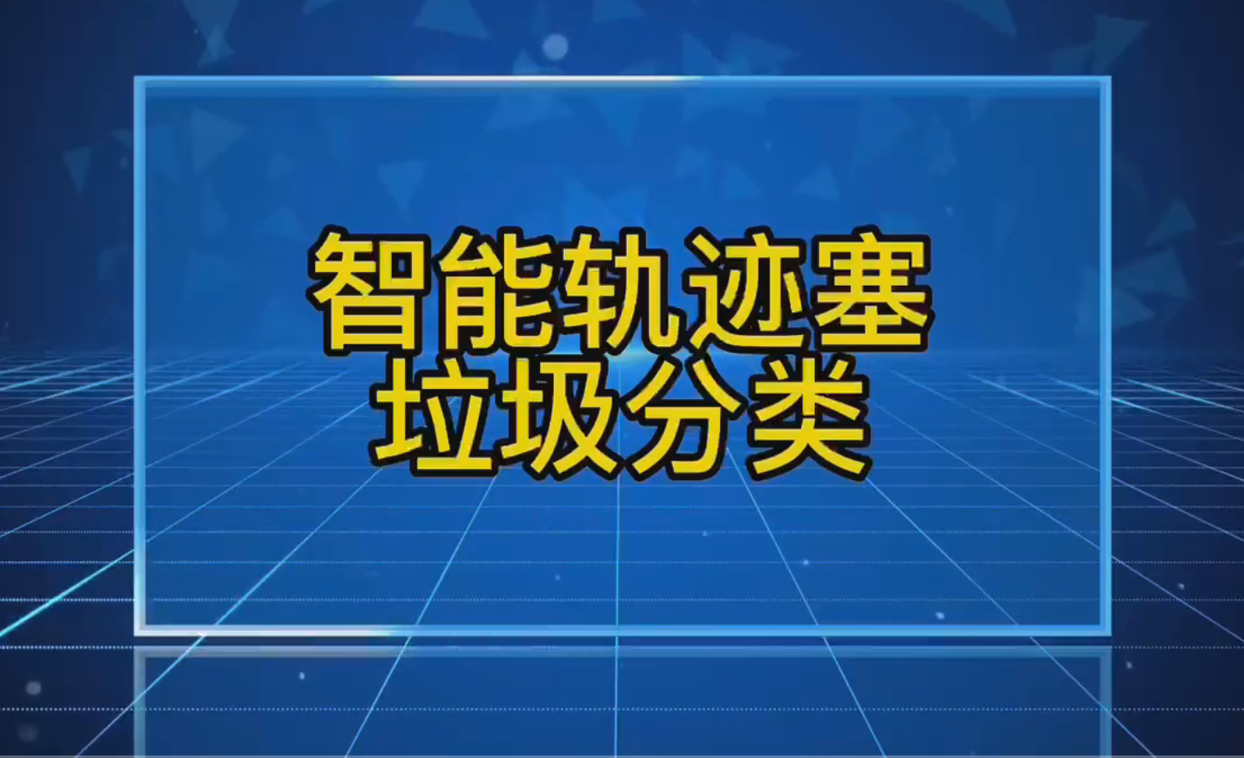
机器人演示

